Slide 1


Slide 2
keep-alive 组件缓存
vue内置组件，能在组件切换过程中将状态保留在内存中DOM元素，防止重复渲染DOM，
缓存提高能
属性：
include： 字符串或正则表达式，只有名称匹配的组件会被缓存
exclude： 字符串或正则表达式，名称匹配的组件不会被缓存
max： 数字，最多可以缓存多少组件实例
语法：
<keep-alive>
<router-view v-if="$route.meta.keepAlive"></router-view>
</keep-alive>
<router-view v-if="!$route.meta.keepAlive"></router-view>
生命周期：
onActivated：进入页面
onDeactivated：离开页面
顺序：created-mouted-activated

Slide 3
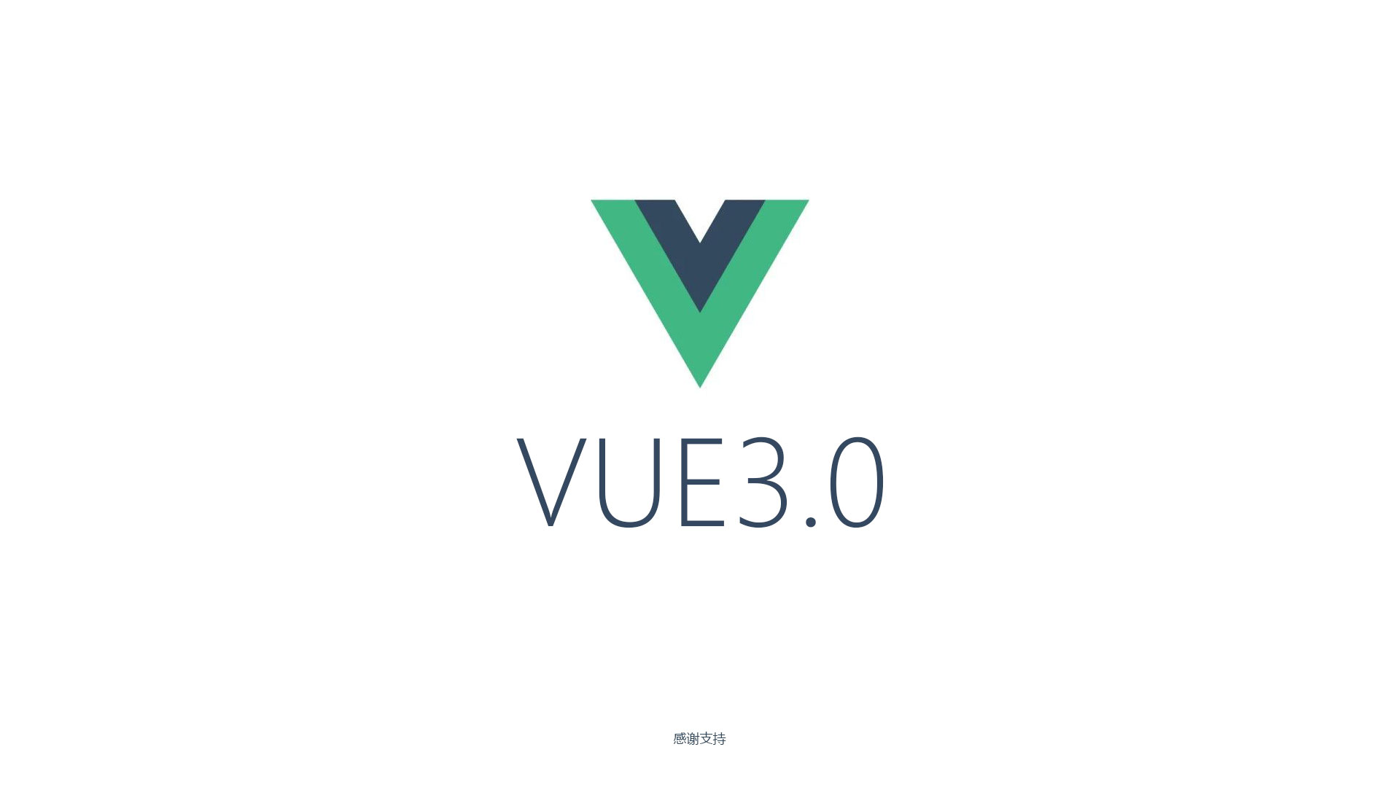
进群请查看
http://www.web-jshtml.cn

